Slide 1
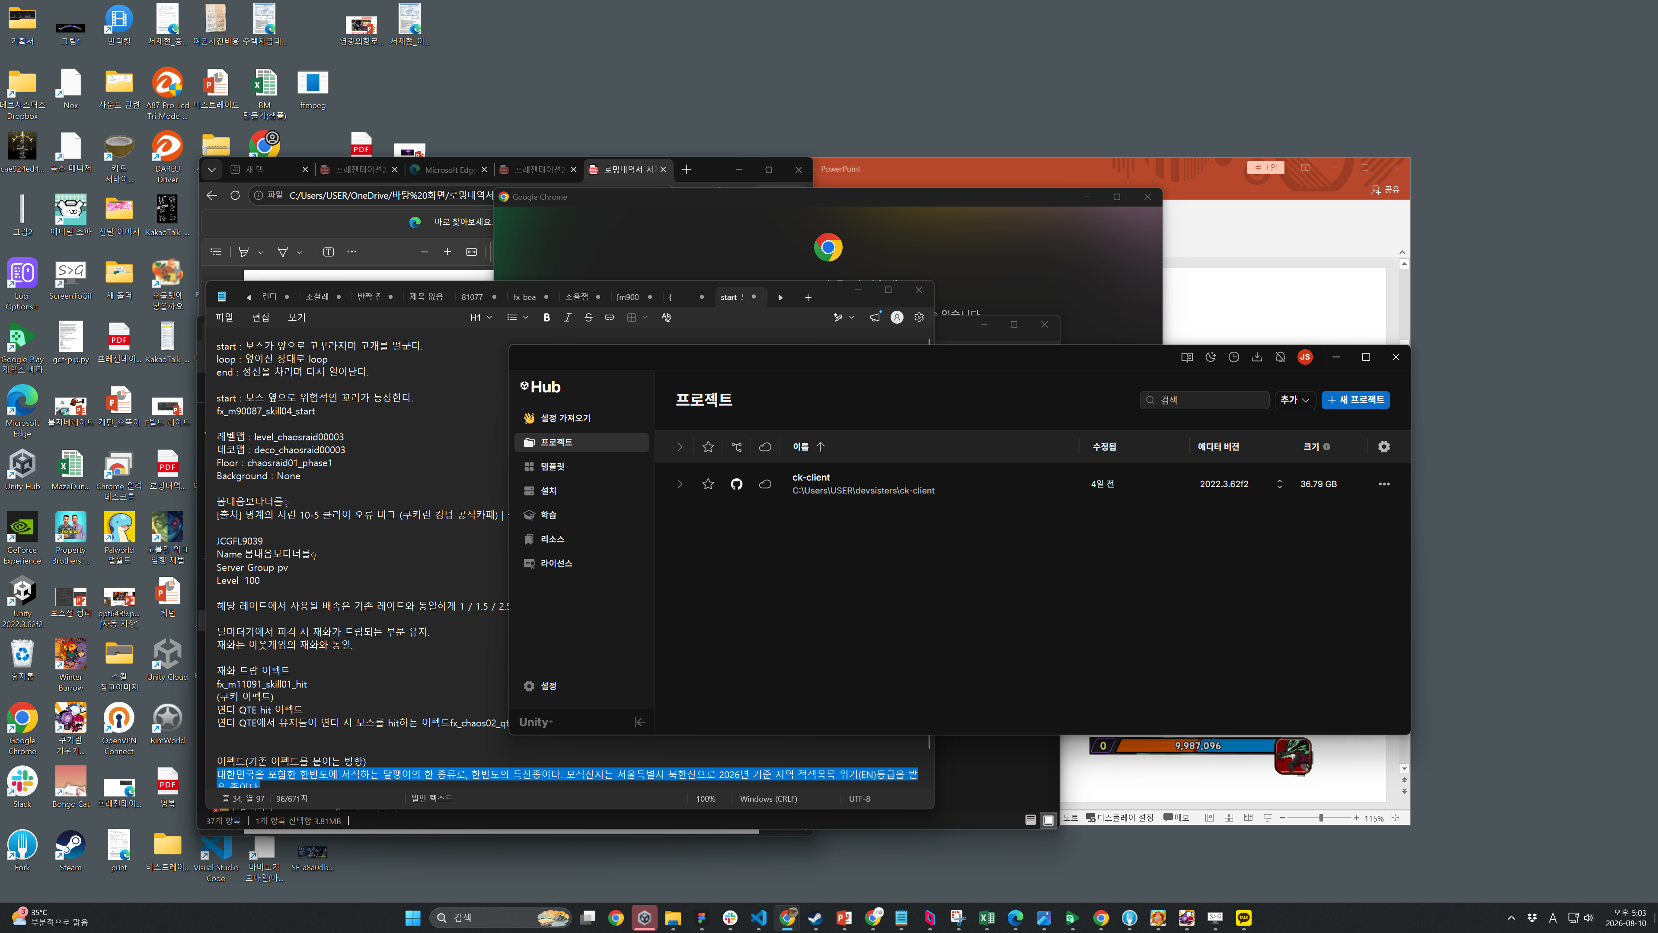













예상 사이즈
달팽이 목록
5,000
달팽이 이름
달팽이 이름
에픽
에픽
00살
달팽이 이름
00살
에픽
달팽이 이름
00살
00살
에픽
달팽이 이름
00살
에픽

Slide 2

판매 팝업
5,000
보유 특징
달팽이 이름
패각 이름
에픽
에픽
패각 설명 어쩌구저쩌구
알을 판매할까요?
알을 판매할까요?
몸통 이름
에픽
몸통 설명 어쩌구저쩌구
1
1
5,000
5,000
더듬이 이름
에픽
더듬이 설명 어쩌구저쩌구
패각 이름
아니오
에픽
예
아니오
예
몸통 이름
에픽
얼굴 이름
에픽
에픽
얼굴 설명 어쩌구저쩌구
더듬이 이름
얼굴 이름
에픽

Slide 3
구매 팝업
5,000
보유 특징
달팽이 이름
패각 이름
에픽
에픽
패각 설명 어쩌구저쩌구
알을 구매할까요?
알을 구매할까요?
몸통 이름
에픽
몸통 설명 어쩌구저쩌구
1
1
-5,000
더듬이 이름
에픽
-5,000
더듬이 설명 어쩌구저쩌구
패각 이름
아니오
에픽
예
몸통 이름
아니오
예
에픽
얼굴 이름
에픽
에픽
얼굴 설명 어쩌구저쩌구
더듬이 이름
얼굴 이름
에픽

Slide 4
디폴트
설정
유저가 가지고 있는 코인
누르면 최소화됨.
5,000
5,000
달팽이 이름
달팽이 이름
에픽
에픽
달팽이 이름 수정
누르면 최대화됨.
달팽이 등급
달팽이 나이(레벨)
00살
00살
포만도
행복 지수
달팽이 상세정보
옷장
유전 정보
판매버튼

Slide 5
최대화
달팽이 정보(현재 탭)
보유중인 알
음식 목록
상점
5,000
5,000
달팽이 목록
달팽이 모습
달팽이 목록
달팽이 이름
달팽이 이름
달팽이 이름
에픽
달팽이 이름
에픽
00살
00살
에픽
에픽
달팽이 이름
달팽이 이름
00살
00살
에픽
에픽
달팽이 이름
00살
달팽이 이름
00살
00살
00살
에픽
에픽
달팽이 이름
달팽이 이름
00살
00살
에픽
에픽
현재 나와있는달팽이와 교체
(나와있는 달팽이는 이 버튼이 없음)

Slide 6
음식 카테고리
보유중인 음식
선택중인 음식에 대한 정보
5,000
5,000
음식 목록
음식 이름
음식 목록
음식 이름
에픽
에픽
5
5
어쩌구 저쩌구 음식에 대한 설명
어쩌구 저쩌구 음식에 대한 설명
어쩌구 저쩌구 음식에 대한 설명
어쩌구 저쩌구 음식에 대한 설명
먹이기
먹이기

Slide 7
알 카테고리
5,000
5,000
알 목록
부화기
알 목록
부화기
00:09
부화시킬 알이 없습니다.

Slide 8
상점 카테고리
상점 디폴트
음식 선택시
5,000
5,000
상점
오늘의 할인!
음식
음식 이름
음식
에픽
에픽
달팽이 알
악세서리
물건 이름
5
5,000 3,500
어쩌구 저쩌구 음식에 대한 설명
어쩌구 저쩌구 음식에 대한 설명
자유시장
구매하기
구매하기
5,000

Slide 9

옷장
터치하여 on/off 형태로 아래 카테고리 보여줌
디폴트는 모두 ON
5,000
5,000
옷장
달팽이 이름
옷장
달팽이 이름
모자
가방
기타
등등
모자
가방
에픽
에픽
기타
등등
장착중
장착중
장착중
다시 누르면 장착해제

Slide 10
달팽이 상세보기
5,000
보유 특징
달팽이 이름
패각 이름
에픽
에픽
패각 설명 어쩌구저쩌구
몸통 이름
에픽
몸통 설명 어쩌구저쩌구
더듬이 이름
에픽
더듬이 설명 어쩌구저쩌구
패각 이름
에픽
몸통 이름
에픽
얼굴 이름
에픽
에픽
얼굴 설명 어쩌구저쩌구
더듬이 이름
얼굴 이름
에픽

Slide 11
이름 변경 팝업
이름을 변경합니다.
이전 이름
변경

Slide 12

알 부화 팝업
알이 부화했습니다!
알이 부화했습니다!
에픽
확인
확인
연출 : 알이 말랑거리며 부들거리다가 빛이나며 팝업을 잠깐 가렸다가
(연출동안은 확인 못누름)
연출 : 태어난 달팽이 모습이 보임

Slide 13
설정 팝업
보이는게 디폴트 값
5,000
달팽이 설정
설정
알 관련
종료
종료 터치 시 바로 종료
알 생성 금지
말풍선 알림
Korean(kr)
일단 한글만 있으니 한글만 설정 가능하게(나중에 추가)
체크 시 다른 달팽이를 만나도 알 생성 금지.
디폴트는 체크 해제
배고픔 알림
업데이트 및 재시작
관심 알림
UI크기(x1)
UI크기(x1) / UI크기(x1.5) / UI크기(x2) 설정 제공
코인 알림
UI 항상 최대화
체크 시 UI항상 최대화(+)

Slide 14





달팽이 도감 – 해금 전 버전
달팽이 실루엣은 모두 공용으로 사용
5,000
5,000
달팽이 도감
1. 명주 달팽이
달팽이 도감
1. 명주 달팽이
스크롤 가능
1. 명주 달팽이
1. 명주 달팽이
2. 명주 달팽이
2. 명주 달팽이
3. 명주 달팽이
3. 명주 달팽이
어쩌구 저쩌구 도감에 대한 설명
어쩌구 저쩌구 도감에 대한 설명
패각 이름
에픽
4. 명주 달팽이
4. 명주 달팽이
몸통 이름
에픽
에픽
더듬이 이름
5. 명주 달팽이
5. 명주 달팽이
얼굴 이름
에픽
종료 터치 시 바로 종료
최대 네개(유전자 화면이랑 동일)
도감에 등록된 파츠가 있는 만큼만 보여줌.
Ex. 파츠가 2개로만 도감 완성 → 2개만 띄움

Slide 15



달팽이 도감 – 해금 후 버전
5,000
5,000
달팽이 도감
(4/30)
1. 명주 달팽이
달팽이 도감
(4/30)
1. 명주 달팽이
1. 명주 달팽이
1. 명주 달팽이
2. 명주 달팽이
2. 명주 달팽이
3. 명주 달팽이
3. 명주 달팽이
어쩌구 저쩌구 도감에 대한 설명
어쩌구 저쩌구 도감에 대한 설명
패각 이름
에픽
4. 명주 달팽이
4. 명주 달팽이
몸통 이름
에픽
에픽
더듬이 이름
5. 명주 달팽이
5. 명주 달팽이
얼굴 이름
에픽
이건 수령했으니까 딤드처리

Slide 16
보상팝업
도감을 완성했어요!
에픽
1. 명주 달팽이
확인

Slide 17
보상팝업
보상을 받았습니다!
확인
보상을 받았습니다!
확인
보상을 받았습니다!
확인

Slide 18
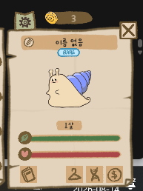

Slide 19
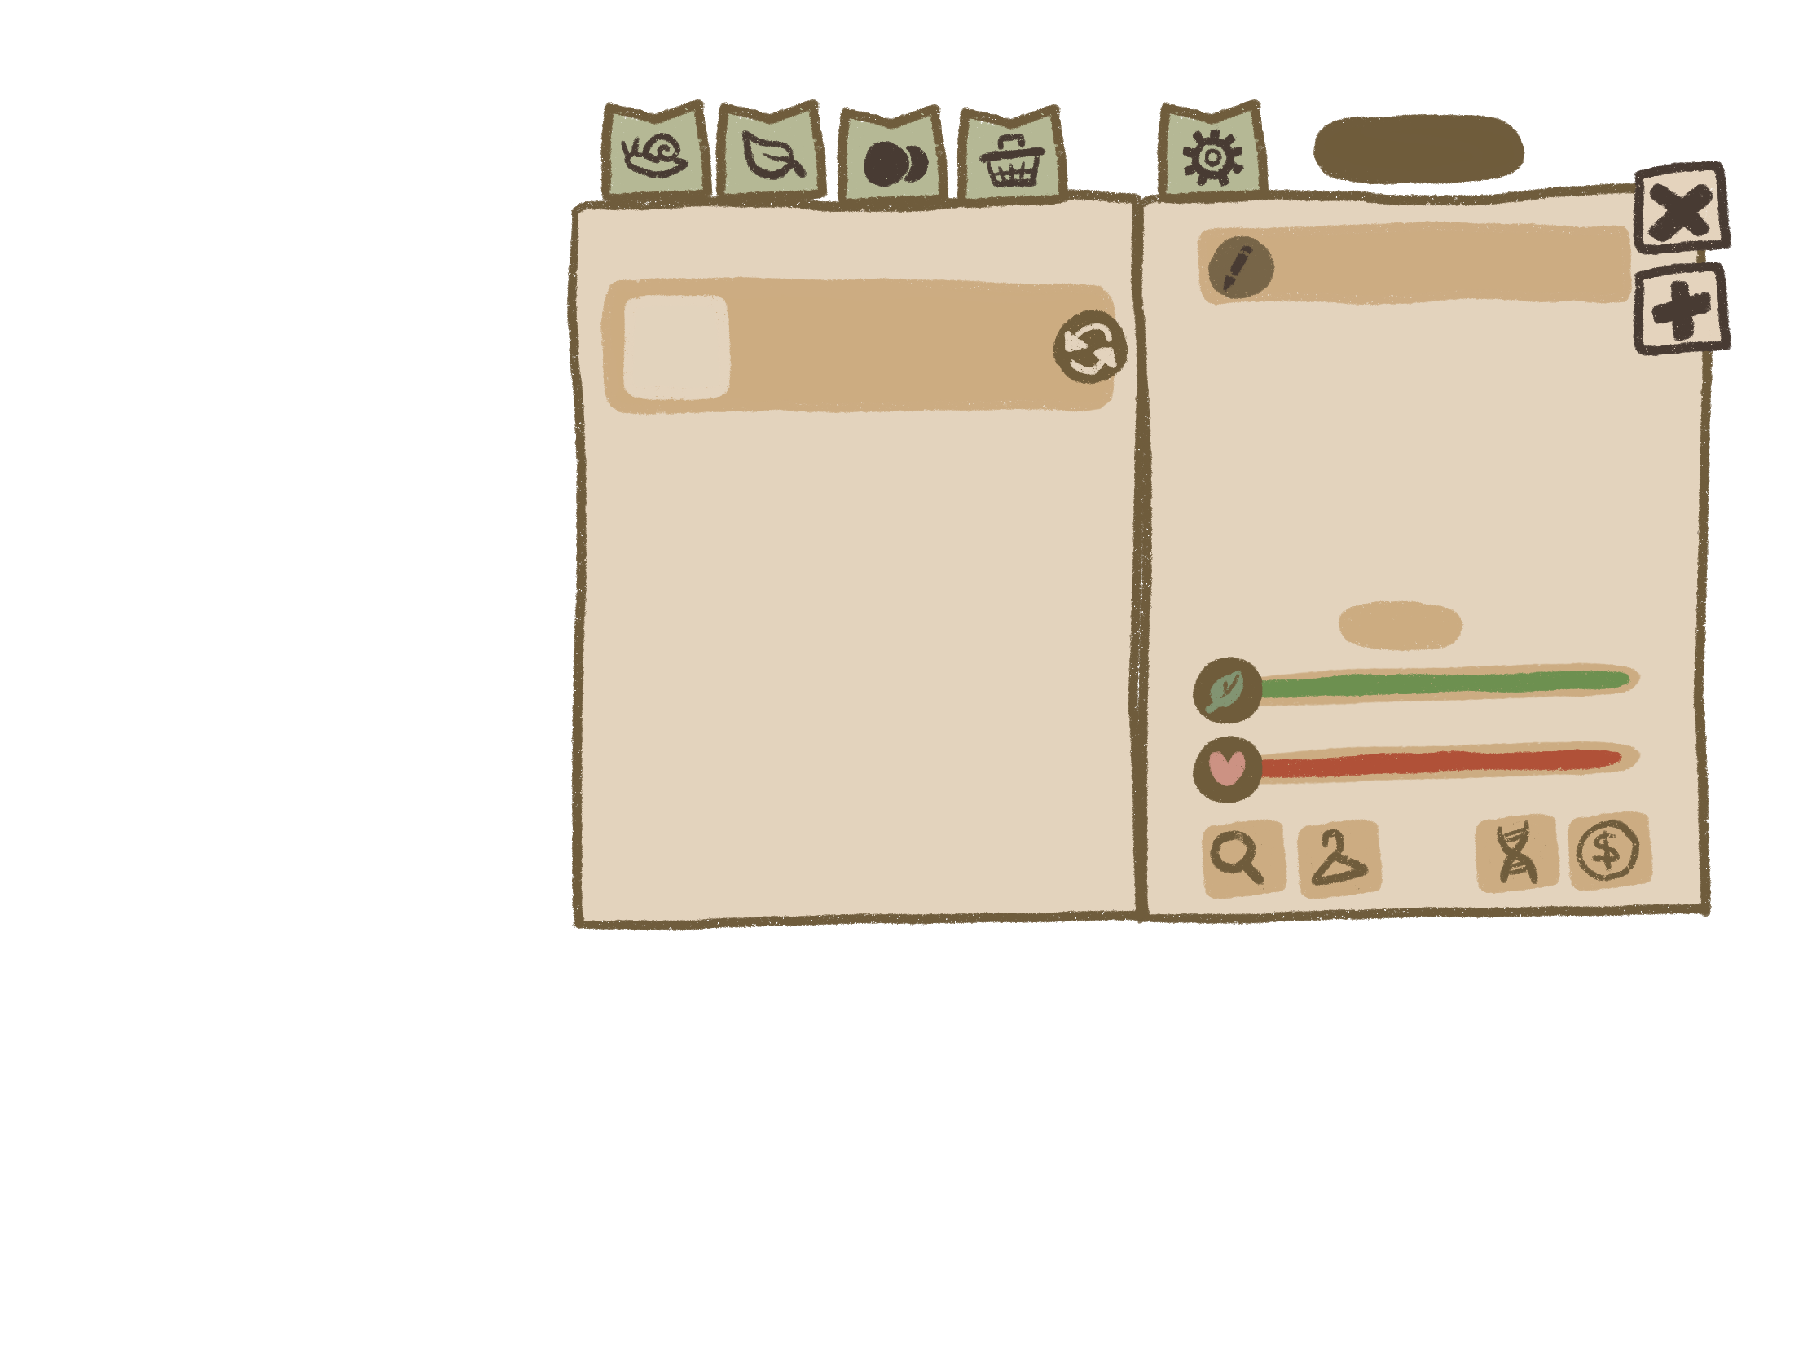

Slide 20
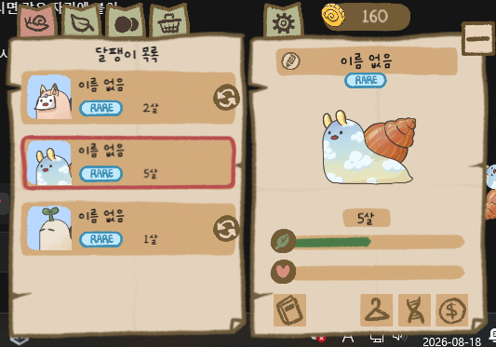







멀티플레이어
방을 만들었으면 초대가능
멀티플레이어
방
친구 목록
로비 목록
방 만들기
친구 이름1
로비ID로 진입
친구 이름2
랜덤 방으로 진입
친구 이름3
친구 이름4
친구 이름5
친구 이름6
스팀 친구 목록

Slide 21


멀티플레이어
해당 방 나가기
로비 목록
방 진입
멀티플레이어
방
멀티플레이어
로비 목록01
친구 목록
로비 목록
방 만들기
친구 목록
로비 목록
로비 목록01
로비ID로 진입
로비 목록01
로비 목록02
랜덤 방으로 진입
로비 목록02
로비 목록03
로비 목록03
로비 목록04
로비 목록04
로비 목록05
로비 목록05
로비 목록06
로비 목록06
랜덤한 로비를
보여줌
클릭 시 해당 방으로 들어갈 수 있음
이 방에 있는 달팽이 목록 (max5)

